Slide 1
Síndrome de Abstinência Neonatal
(SAN)
Protocolo
Paulo R. Margotto

Slide 2
Perfil dos Usuários de Crack e/ou Similares no Brasil
Divulgação: Ministérios da Justiça e da Saúde
Iniciada em 2011 e divulgada no dia 19/09/13
Encomendado pela Secretaria Nacional de Políticas Sobre Drogas (Senad) à Fundação Oswaldo Cruz (Fiocruz)
Maior e mais completo levantamento feito sobre o assunto no mundo
Network Scale-up Method

Slide 3
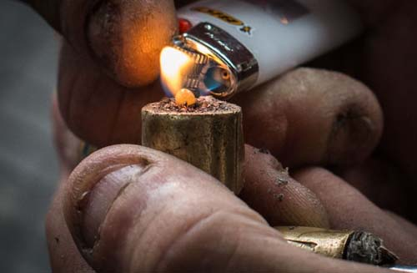
A cocaína é uma substância alcalóide extraída da folha da coca. Quando misturada com bicarbonato de sódio ou amônia, forma pedras de cocaína, que recebem o nome de crack (do verbo to crack, que significa quebrar, devido aos pequenos estalidos produzidos pelos cristais ao serem queimados, como estivem sendo quebrados). Assim, a cocaína pode ser consumida através do fumo (cachimbo, cigarro)
Figura: Um viciado em drogas acende um cachimbo improvisado em "Crackolândia", no centro de São Paulo

Slide 4
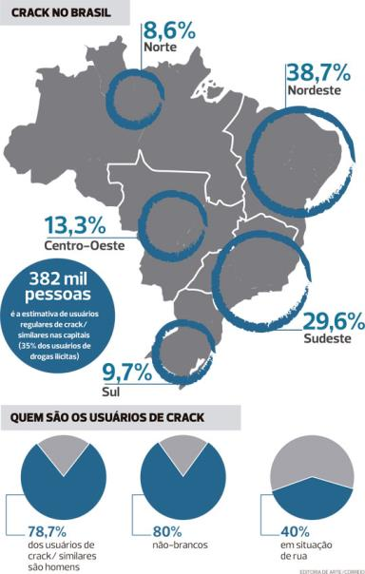

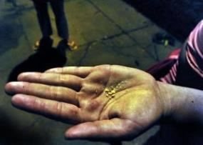
Crack e/ou Similares no Brasil
Notes:
Principais características epidemiológicas dos usuários de crack e outras formas similares de cocaína fumada (pasta-base, merla e oxi)
O Brasil tem 382 mil usuários de crack (capitais), sendo 50 mil crianças
O número de pedras consumidas por dia varia entre 11 (interior) e 16 (capitais)
O consumo das mulheres (21) é maior do que o dos homens (14).
Somente 40% vivem nas ruas

Slide 5
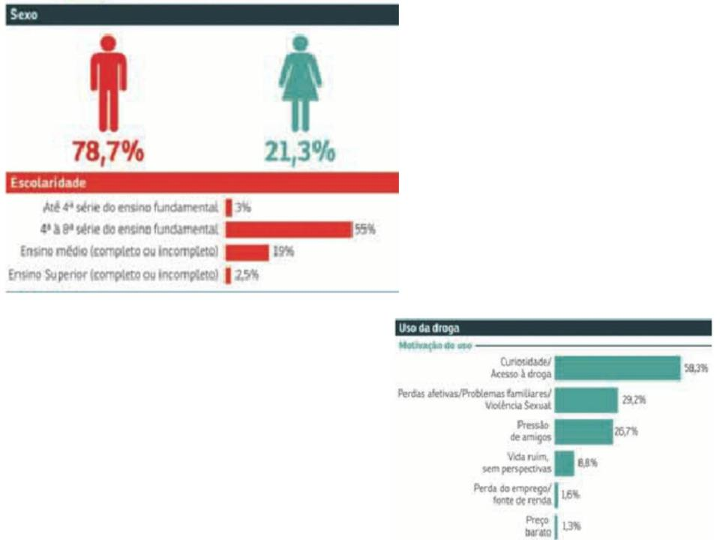
A maior parte dos usuários tem, no máximo, o ensino fundamental completo (78%)
A maior parte começou a usar a droga pela facilidade de acesso ou ainda por curiosidade (58,3%)
A maior parte dos usuários tem, no máximo, o ensino fundamental completo (78%)
A maior parte começou a usar a droga pela facilidade de acesso ou ainda por curiosidade (58,3%)
A maior parte dos usuários tem, no máximo, o ensino fundamental completo (78%)
A maior parte começou a usar a droga pela facilidade de acesso ou ainda por curiosidade (58,3%)
Nas capitais, o tempo de uso da droga é de em média 91 meses (8 anos)
Fora das capitais, são 59 meses (5 anos) de tempo de uso
A maior parte dos usuários tem, no máximo, o ensino fundamental completo (78%)
A maior parte começou a usar a droga pela facilidade de acesso ou ainda por curiosidade (58,3%)

Slide 6
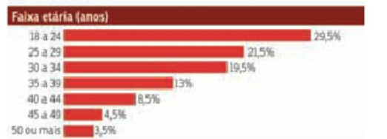
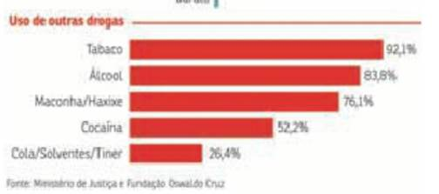
83,5% dos 18-39

Slide 7
Contaminação por HIV em usuários de crack
Contaminação 8x maior entre os usuários de crack no Brasil
Prevalência de 5% x 0,6% população brasileira
53,9% dos entrevistados relatou nunca ter feito teste para HIV.
Nos municípios (não capitais), a proporção chega a 65,9%

Slide 8
Uso de preservativo e crack
50% dos usuários nega uso de preservativo nas relações sexuais orais.
39,5% nega uso de preservativo nas relações sexuais vaginais no mês anterior à entrevista.
30% nas relações sexuais anais .

Slide 9
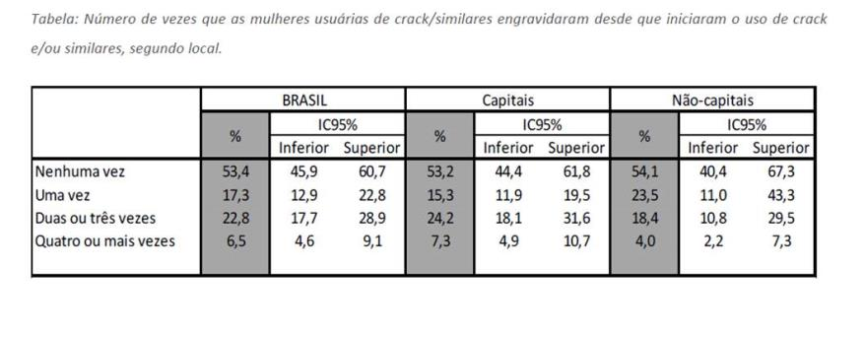
Gravidez e crack
Entre as mulheres usuárias de crack/similares, cerca de 10% relataram estar grávidas no momento da entrevista.
46,6% das usuárias já havia engravidado ao menos uma vez desde que iniciou o uso do crack/similares.
Notes:
Achado preocupante devido às consequências importantes do consumo do crack durante a gestação sobre o desenvolvimento neurológico e intelectual das crianças expostas.

Slide 10
Como age o CRACK:
ATRAVÉS DA INIBIÇÃO DA
Recaptação da norepinefrina: vasocoonstrição, hipertensão, taquicardia
Da dopamina: sensação de euforia, redução da fadiga, estimulação sexual, estado depressivo e sintomas de abstinência (pela depleção dos estoques de dopamina)
A cocaína passa rapidamente através da placenta por difusão simples. Os efeitos da cocaína no feto podem estar aumentados, devido às modificações do metabolismo da cocaína durante a gestação (há uma redução da atividade da colinesterase plasmática, com diminuição do metabolismo da cocaína).

Slide 11
Crack e efeitos no RN
Malformações cerebrais: afeta a proliferação, formação de conexões sinápticas, migração neuronal; microcefalia (17-21%), infarto cerebral
Menor peso, comprimento e perímetro cefálico ao nascer (efeitos vasoconstrictores na placenta)
Menor velocidade de crescimento aos 10 anos de idade
Escores de Apgar menores e necessidade de reanimação ao nascer, provavelmente devido à perturbação da homeostase fetal ocasionada pela droga
Maior prevalência de doenças infecciosas (transmissão vertical) principalmente HIV (a cocaína aumenta a replicação do HIV in vitro), hepatite, sífilis.
Silva RPGC, Venzon OS. 2011; Wagner Cl. 2008

Slide 12
Síndrome de Abstinência Neonatal
Definição: constelação de sinais e sintomas tipicamente observados no recém-nascido de mãe que tenha recebido opióides/outras medicações por um período de duração prolongada no período de anteparto
Prevalência: 2/3 dos RN de mães usuárias de drogas desenvolverão sinais de abstinência neonatal (ocorre entre o 3º -5º dia após última dose, podendo durar até 5 dias))
Propensão aumentada para o desenvolvimento de déficit de atenção/hiperatividade na vida adulta

Slide 13
SAN
Diagnóstico de exclusão e clínico
Diagnóstico diferencial: hipoglicemia hipocalcemia, hipomagnesemia, hipertireoidismo, hemorragia intracraniana, asfixia perinatal, hipoglicemia, hipocalcemia, sepse, hiperviscosidade ou estados de hipoxia ou insuficiência respiratória.
Apresentação clínica: variável, dependendo da(s) droga(s), temporização, da quantidade da última utilização materna e do metabolismo materno

Slide 14
Sinais e sintomas
Em geral, os sinais de SAN aos opióides incluem evidência de irritabilidade do SNC e disfunção gastrintestinal
(grande quantidade de receptores opióides).
33% apresentam estado transitório de hipervigilância, hiperatividade,sucção exacerbada, tremores e choro agudo (pode se resolver sem medicação, a não ser quando se associa a uso de múltiplas drogas e a curto tempo entre o uso materno da droga e o nascimento)
70% das manifestações são do SNC: hipertonia, tremores, hiperreflexia, irritabilidade e inquietação, choro agudo, distúrbio do sono, convulsões (sinal maligno raro, assim como hiperpirexia)
50%:manifestações do trato respiratório e gastrintestinal: taquipnéia, crises de apnéia, diarréia, vômitos, regurgitação, deglutição insuficiente
Sistema Nervoso autônomo:sudorese, coriza, hipotermia, pele mosqueada, obstrução nasal
A exposição à cocaína com nicotina simultâneamente: potencialização clínica da SAN

Slide 15
AVALIAÇÃO DA SEVERIDADE
O escore de Lipsitz, (tabela) também conhecido como Neonatal Drug Withdrawal Scoring System, oferece a vantagem, em relação ao de Finnegan (31 itens), de ser numericamente simples, com sensibilidade de 77% quando o valor do escore é >4, como indicador de significante quadro de abstinência.
Pontuação ≤4 continuam a ser monitorados e a receber tratamento de suporte. Se a criança piora o escore (> 4) depois de uma hora, a terapia medicamentosa deve ser instituída com base na gravidade
Limitação: subjetivos/prematuridade (imaturidade neurológica)

Slide 16
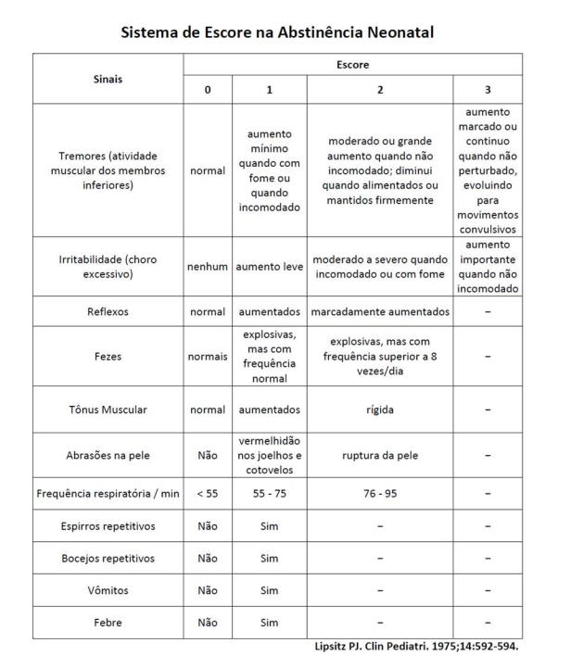

Slide 17
Tratamento
Objetivo: normalização da alimentação, apetite, ganho de peso e desenvolvimento neurocognitivo.
Tipos de terapia: Não Farmacológica e Farmacológica.
Pode ser guiado por escores de avaliação da gravidade da SAN

Slide 18
Medidas Não Farmacológicas
Tratamento inicial
Enrolar o bebê em panos (swaddling) e minimizar estímulos sonoros/luminosos;
Alimentação precoce em pequena quantidade para fornecer calorias adicionais;
Cuidados de suporte (estabilização da criança em uma fase aguda)
Observar hábitos de sono, estabilidade de temperatura, ganho ponderal ou alteração do estado clínico
Orientações aos cuidadores/família (mãe)

Slide 20
Tratamento farmacológico
Ao optar pela terapia farmacológica deve-se optar por uma droga específica a partir da mesma classe que ocasionou a SAN
Sedativos-hipnóticos: benzodiazepínicos (diazepam, lorazepam)
Cocaína, álcool: barbitúricos (fenobarbital)
Opióides: morfina ou metadona;
Múltiplas drogas: combinação de um não-opióide com opióide
Portanto: as drogas são divididas em duas categorias principais: não opióides e opióides

Slide 21
Tratamento farmacológico
MORFINA: usada em 92% na SAN por opióides e em 69%, por polidrogas
(curta vida média: 4h): usada em 92% das Unidades Neonatais na abstinência por opióides e em 69% na abstinência por polidrogas.
Dose: 0,03 (endovenoso) ou 0,1mg/kg/dose via oral de 8/8 horas (dose máxima: 0,2mg/kg/dose). Depois do período de 48 horas de estabilização, a medicação pode ser então retirada gradualmente (10 a 20% cada 2 a 3 dias, com base no escore de abstinência, geralmente 0,02 ou 0,03mg por dose; suspender quando a dose for ≤0,1mg) (Napolitano et al, 2013).
Solução oral: (0,4mg/ml): adicionar 1 ml da solução injetável de morfina (4mg/ml) a 9 ml de SF 0,9%, e assim, 1 ml da solução tem 0,4mg de morfina. Permanece estável por 7 dias em refrigeração e deve ser protegida da luz (Napolitano, 2013; Hudak, 2012; Neofax, 2009).

Slide 22
Tratamento farmacológico
METADONA
Nos casos de abuso de morfina, heroína, está indicado o uso de metadona. A metadona é utilizada por algumas instituições, mas devido à longa vida média (16-25 horas) nos recém-nascidos torna a eficácia deste medicamento de difícil avaliação no período neonatal (os efeitos após uma superdosagem inadvertida são prolongados e pronunciados).
-Dose: 0,05 a 0,1mg/kg via oral pode ser administrada a cada 6h, com aumentos de 0,05 mg/kg até que os sinais sejam controlados. Havendo controle dos sinais, a metadona pode ser administrada a cada 12 a 24 horas e descontinuada após o desmame com doses de 0,05mg/kg por dia. Após a interrupção, há uma lenta queda de concentração plasmática devido à longa vida-média da metadona (Academia Americana de Pediatria, 1998).

Slide 23
Fenobarbital
Usado na dependência por cocaína, álcool e abuso de outras drogas
Segunda escolha p/ SNA por opióides
Primeira escolha na presença de convulsões tanto na SNA por opióides ou polidrogas
Dose: 5 a 10mg/kg/dia de 12/12hs EV e manutenção oral de 5mg/kg/dia. Podendo chegar até 10 mg/kg/dia de 8 em 8h até a diminuição da abstinência.
O desmame deve ocorrer 5 dias após a estabilização do quadro, diminuindo 1 mg/kg em dias alternados (Kandall, 1999).

Slide 24
Aleitamento Materno
A cocaína passa facilmente pelo leite materno (droga lipossolúvel), no entanto não há dados que comprovem danos aos RN que amamentam ao seio de mães usuárias de cocaína. A decisão de manter a amamentação ou não deve ser tomada em bases individuais. A amamentação não deve ocorrer logo após o consumo da droga. O RN não deve ser exposto a fumaça produzida pelo consumo da droga. Para a mãe que deseja amamentar, um protocolo específico deverá ser elaborado.

Slide 25
Aleitamento Materno

Slide 26
Referências
Margotto PR. Síndrome de Abstinência Neonatal (18 de maio de 2013). Disponível em www.paulomargotto.com.br Em Dor Neonatal. Acesso em 15/9/2013
UNODC, World Drug Report 2013 (United Nations publication, Sales No. E.13.XI.6).
Neonatal Abstinence Syndrome: Treatment and Pediatric Outcomes. LOGAN, BA; BROWN, MS; HAYES, MJ. Clinical Obstetrics and Gynecology. Volume 56(1), March 2013, p 186–192
Management of neonatal abstinence syndrome from opioids. Grim K, Harrison TE, Wilder RT. Clin Perinatol. 2013 Sep;40(3):509-24. doi: 10.1016/j.clp.2013.05.004. Epub 2013 Jul 17.
http://www.antidrogas.com.br/downloads/Livreto_Domiciliar_17set.pdf
http://www.antidrogas.com.br/downloads/Livreto_Epidemiologico_17set.pdf

